Slide 1

PROYECTO PREGUNTA2
Integrantes:
Bea, David
González, Cristian
Sáez, Sebastián

Slide 2
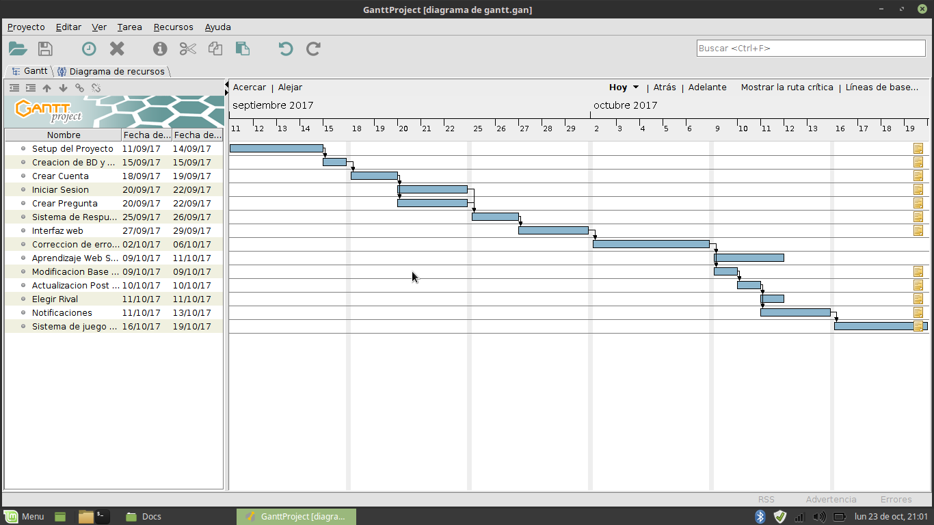
Diagrama de Gantt

Slide 3
Métricas Anteriores
Métricas Previas a los nuevos cambios:
APH = 2. NDD = 3.
Metodos (PROPIOS )
ACO(GAME)= 2. TC(GAME)= 4.
ACO(USER)= 2. TC(USER)= 2.
ACO(QUESTION)= 2. TC(QUESTION)= 7.
ACO(INVITATION) = TC(INVITATION)=
NOR(GAME)= 0. NOA(GAME)= 4.
NOR(USER)= 0. NOA(USER)= 2.
NOR(QUESTION)= 0. NOA(QUESTION)= 7.
NOR(INVITATION)= NOA(INVITATION)=
NPMedia(GAME)= 8/4 = 2.
NPMedia(USER)= 7/2 = 3,5.
NPMedia(QUESTION)= 19/7 = 2,71.
NPMedia(INVITATION)=

Slide 4
Nuevas Métricas
Luego de un conjunto de reformas, y conforme fue desarrollándose el proyecto se analizaron las siguientes métricas:
APH = NDD =
METODOS(PROPIOS)
ACO(GAME) = TC(GAME) =
ACO(USER) = TC(USER) =
ACO(QUESTION) = TC(QUESTION) =
ACO(INVITATION) = TC(INVITATION) =
ACO(GAME HANDLING) = TC(GAME HANDLING) =
NOR(GAME) = NOA(GAME) =
NOR(USER) = NOA(USER) =
NOR(QUESTION) = NOA(QUESTION) =
NOR(INVITATION) = NOA(INVITATION) =
NOR(GAME HANDLING) = NOA(GAME HANDLING) =
NPMedia(GAME) =
NPMedia(USER) =
NPMedia(QUESTION) =
NPMedia(INVITATION) =
NPMedia(GAME HANDLING) =

Slide 5
Nuevo Diagrama de Gantt

Slide 6
Historias de Pivotal Tracker

Slide 7

Respecto a Cambios
Donde finalizamos en la primer etapa:
Implementación juego 1 Player.
Implementación modo Admin.

Slide 8

Respecto a Cambios
Lo que se logró en esta segunda Etapa:
Mejoras en todas las Vistas de la Aplicación.
Implementación Modo de juego 1 Player (WS).
Implementación Modo de juego 2 Player (WS).
Temporizador de respuestas Para Modo 1P y Modo 2P.
Visualización de Ranking Top 5.
Implementación de Listener (Cada 16 minutos):
-Chequeo, Borrado de Partidas iniciadas:
(2 Días).
Sumatoria de Puntajes al Ganador.
- Chequeo, Borrado de Invitaciones: VER.
Limitación de Partidas (4 Partidas simultáneamente).
Emparejamientos:
-Modo Random.
-Modo Búsqueda de Usuario.

Slide 9

Respecto a Cambios
Lo que nos hubiese gustado implementar:
Host del sistema en Heroku
Implementación de invitaciones con WS
Modo rechazo de invitaciones
Otros modos de juego.
- Selección de las preguntas de nuestro contrincante)

